Slide 1
Om denna presentation: Version 2020-01-21
Detta bildspel tillsammans med anteckningssidorna är framtaget för att underlätta för dig som vill beskriva de gemensamma grunderna i egen organisation.
Självklart får du anpassa och forma presentationen efter dina egna ord, behov och målgrupp. Du kan även välja andra, eller ytterligare, budskap till varje bild. Ange källa.
Varje kapitel/kunskapsområde i de Gemensamma grunder för samverkan och ledning vid samhällsstörningar motsvaras av 2-3 bilder i presentationen som belyser något av budskapen i kapitlet.
Bildspelet kan komma att uppdateras, så håll utkik på MSB:s hemsida, www.msb.se/samverkanledning Där finns alltid det senaste materialet och informationen.
Version 2020-01-21

Slide 2
Gemensamma grunder för samverkan och ledning vid samhällsstörningar
www.msb.se/samverkanledning
#grundSoL
Notes:
Den här presentationen bygger på innehållet i Gemensamma grunder för samverkan och ledning vid samhällsstörningar. Det är en presentation som ska kunna användas av alla som vill berätta om grunderna.
Den är indelad i tre delar: Utgångspunkter, Förhållningssätt och Arbetssätt.
Filmtips om bakgrunden till projektet, syfte och resultat. Medverkande är Olof Ekman, Per-Åke Nilsson, Jenny Knuthammar och Lena Mäenpää.
Introduktion till gemensamma grunder för samverkan och ledning vid samhällsstörningar

Slide 3
BAKGRUND

Slide 4
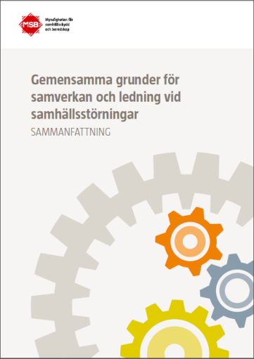
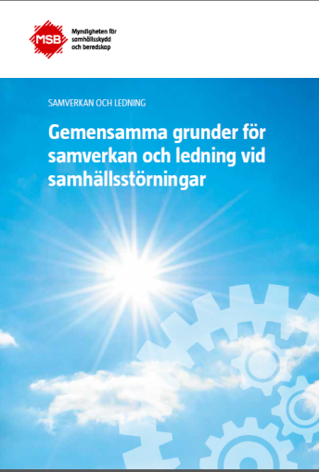
Projekt Ledning och Samverkan
2012–2014
Myndigheter med särskilt ansvar för krisberedskap
Representanter för kommuner och landsting/regioner, myndigheter
Forskare, experter
70–80 aktörer
Notes:
Det är fler än 70 representanter för olika aktörer inom området samhällsskydd och beredskap - offentliga, privata och civila – som tillsammans har tagit fram ett material som beskriver gemensamma grunder för att förbättra förmågan till att åstadkomma ledning och samverkan.
Det har varit såväl forskare, experter och de som jobbar dagligen med beredskapsfrågor som har tagit ställning i olika frågor och kommit fram till de resultat som presenteras i publikationen Gemensamma grunder för samverkan och ledning vid samhällsstörningar. Det bygger på både erfarenhet och forskning dvs. resultatet har både praktiskt och teoretisk grund.
Projektet avslutades i december 2014 övergick därefter i en implementeringsfas.
Om alla skruvar lite på sättet att tänka och att göra, kommer de gemensamma grunderna att få stora effekter på vår förmåga att hantera olyckor, kriser och krig, det som vi kallar samhällsstörningar.

Slide 5
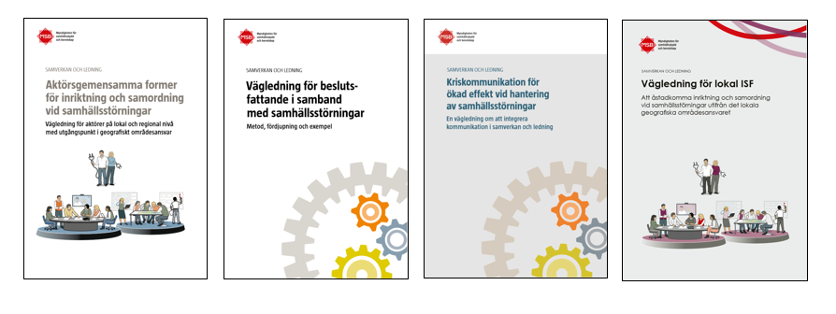
Utvecklat material: Vägledningar och fördjupningar 2015–2019
Version 2020-01-21
Notes:
Utöver grundboken med sammanfattning, och lägesbildsboken finns det fyra vägledningar: en om aktörsgemensamma former för inriktning och samordning, en om beslutsfattande i samband med samhällsstörningar och en om kriskommunikation för ökad effekt vid hantering av samhällsstörningar och den senaste i maj 2019 om lokal ISF. Kopplat till den senaste vägledningen finns också en rad broschyrer, presentationer och lärande exempel.
På MSB:s webbplats: ww.msb.se/samverkanledning
Finns det också filmer, PPT-presentationer, utbildningsmoduler inklusive handledning, informationsmaterial, webbsända seminarier och ett stöd för utvärdering av tillämpning av gemensamma grunder.
Regelbundet utkommer också ett nyhetsbrev: maila implementeraSOL@msb.se för att anmäla dig för det.

Slide 6
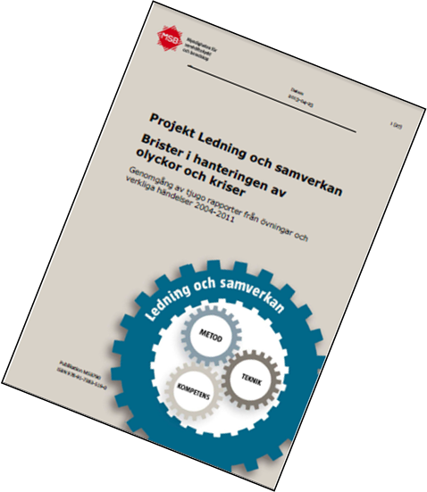
Analys av vad som brister i hanteringen av olyckor och kriser
Aktörer känner inte till andra aktörers ansvar, mandat och roller.
Aktörer känner inte till vad andra aktörer kan bidra med och behöver.
De olika aktörernas ansvar, roller och mandat brister i tydlighet.
Kontakter på fältnivå verkar fungera bättre än kontakter på högre nivåer.
Sociala nätverk är ofta en framgångsfaktor.
Sociala nätverk saknas mellan de som inte arbetar tillsammans till vardags.
Ofta saknas samlade lägesbilder, alternativt uppvisar brister.
Skäl till lägesbildsproblemen verkar ligga i metoder, datakällor och arbetssätt.
Bedömningar och analyser grundar sig ofta enbart på ”egen information”.
Bedömningar och analyser saknar ofta ett helhetsperspektiv.
Aktörer tenderar att vara passiva snarare än proaktiva.
Samarbetet mellan privata och offentliga aktörer är svagt.
Version 2020-01-21
Notes:
Kap 2. Identifiera brister och utvecklingsbehov
Som ett första steg i arbetet med projekt Ledning och samverkan gjordes en analys av vad som ofta brister vid hanteringar av samhällsstörningar.
Analysen grundar sig främst på tjugo rapporter från övningar och verkliga händelser 2004-2011. Resultaten visar att sammantaget kan aktörerna vara bra på att, var för sig, lösa sina respektive uppgifter. Men det som verkar brista är det aktörsgemensamma.
Det är alltså framför allt förmågan att agera tillsammans och samordnat som behöver utvecklas. Några av utgångspunkterna utifrån analyser om brister i hantering av samhällsstörningar är:
• Aktörer behöver öka sina kunskaper om varandras ansvar, mandat, system, metoder och roller. Det behövs även ökade kunskaper om vilken information som olika aktörer behöver och kan bidra med.
• Informationsutbytet mellan aktörerna kan förbättras genom att sociala nätverk och vardagliga kontakter byggs upp.
• För att kunna ta fram användbara samlade lägesbilder behöver aktörerna likartade strukturer och arbetssätt vid användning av tekniska stödsystem och verktyg.

Slide 7
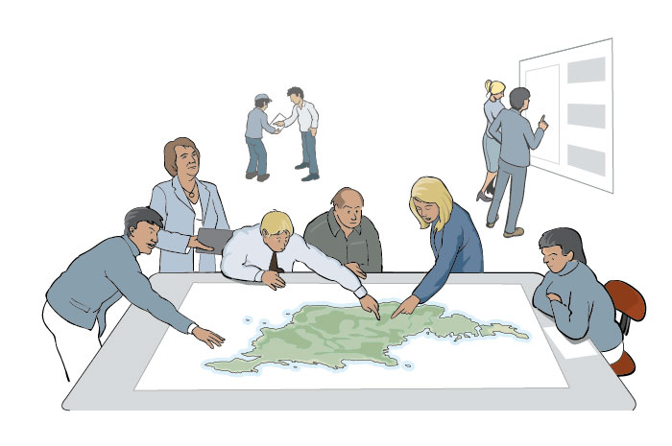
Gemensamma grunder – för att förbättra vår förmåga att:
förstå varandra
kontakta varandra
träffa överenskommelser
utbyta information
skapa lägesbilder
utbilda, öva och lära.
Version 2020-01-21
Notes:
Syftet med de gemensamma grunderna för samverkan och ledning är att bidra till att öka vår gemensamma förmåga att hantera samhällsstörningar.
De ger vägledning till aktörer för att agera på ett likartat och strukturerat sätt, för att till exempel:
förstå varandra bättre(med ett aktörsgemensamt språk, hur vi använder centrala termer)
kontakta varandra och träffa överenskommelser (under gemensamma former)
utbyta och dela information
skapa lägesbilder och samlade lägesbilder
utbilda, öva och lära.

Slide 8
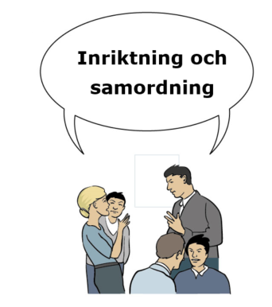
Gemensamma grunder - därför att vi vill:
uppnå aktörsgemensam inriktning och samordning
skydda samhällets skyddsvärden
använda samhällets resurser effektivt.
Version 2020-01-21
Notes:
Målet är att underlätta för aktörerna att uppnå gemensam inriktning och samordning.
En förklaring av dessa termer kommer längre fram.

Slide 9
UTGÅNGSPUNKTER
Notes:
Här berättar vi om de förutsättningar som alla ska vara bekanta med för att kunna förstå det som är gemensamma grunder för samverkan och ledning.

Slide 10
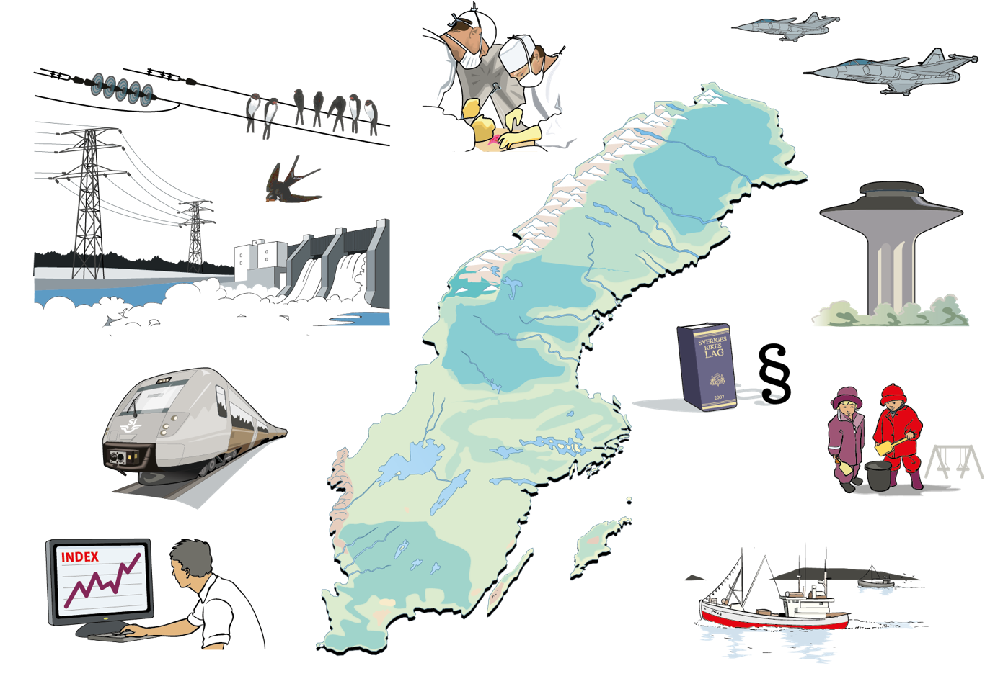
Det vi skyddar
Version 2020-01-21
Notes:
Kap 1. Det skyddsvärda i samhället
I din yrkesroll har du en uppgift att tillsammans med andra säkerställa att samhället fungerar eller på något sätt bidra till att skydda samhällets skyddsvärden. Det är de värden som regering och riksdag har satt som mål för samhällets krisberedskap, det som ska skyddas. Det är:
Människors liv och hälsa
Samhällets funktionalitet
Demokrati, rättssäkerhet och mänskliga fri- och rättigheter
Miljö och ekonomiska värden
Nationell suveränitet.
Vi har alla ett ansvar, en skyldighet, att se till att vi på ett effektivt sätt samverkar för att skydda samhällets värden.
Källa: MSBs övergripande inriktning för samhällsskydd och beredskap, MSB publikation 708. https://www.msb.se/sv/Om-MSB/Inriktning-samhallsskydd-och-beredskap/
Filmtips där Olof Ekman, forskare och utvecklare MSB, berättar om den utökade ansvarsprincipen, vikten av helhetssyn samt behov och effekter:
En övergripande presentation av utgångspunkter och förhållningssätt

Slide 11
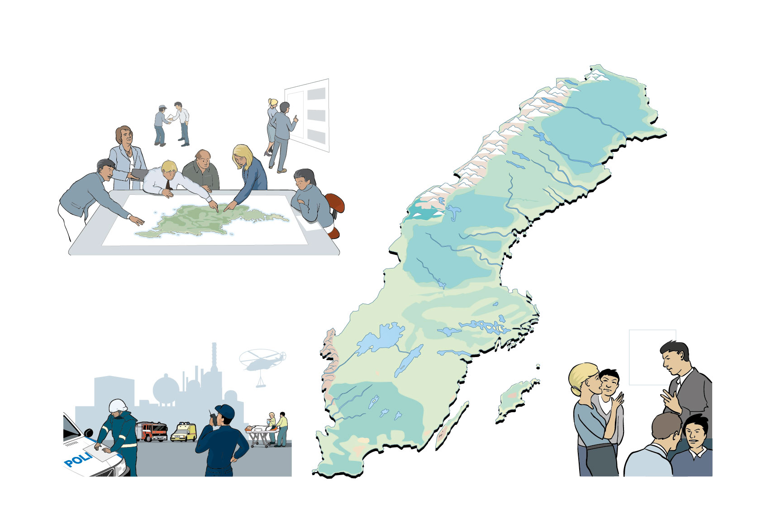
Aktörsgemensamt
Version 2020-01-21
Notes:
Kap 3. Ett aktörsgemensamt språk
Du kanske arbetar som beredskapssamordnare i en kommun, en region, en länsstyrelse. På ett privat företag som arbetar med samhällsviktig verksamhet. Eller en frivilligorganisation. Till exempel med säkerhet, sjukvård, hälsa, trafik, ekonomi, livsmedelsförsörjning, smittskydd. På en stor eller liten myndighet eller organisation, centralt, regionalt eller lokalt. De vi kallar aktörer i samhället.
De gemensamma grunderna vi talar om här riktar sig till ALLA aktörer som har ett ansvar och kan bli inblandade i hanteringen av samhällsstörningar. På alla samhällsnivåer och inom alla samhällssektorer.
Och de gemensamma grunderna handlar om aktörsgemensamma situationer – när vi ska agera tillsammans (inte i det aktörsinterna, dvs. inom en organisation).
Filmtips där Olof Ekman, forskare och utvecklare på MSB, berättar om två viktiga termer som lyfts fram inom Gemensamma grunder för samverkan och ledning:
Ett aktörsgemensamt språk

Slide 12
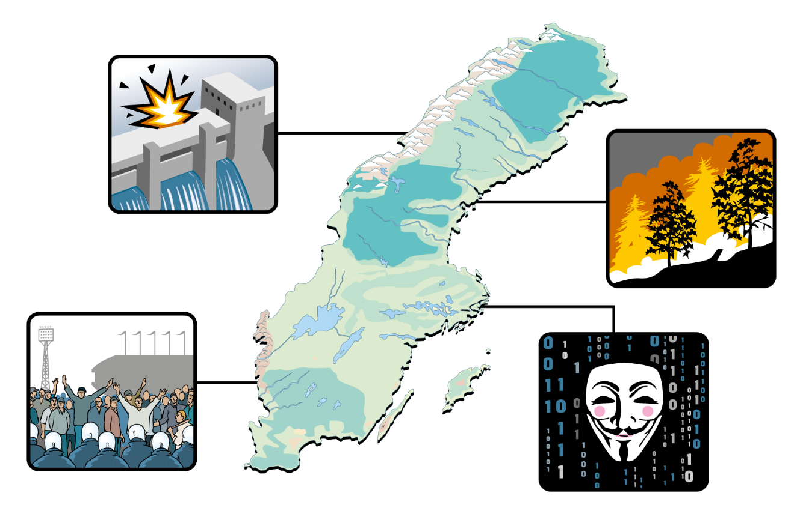
Vid samhällsstörningar
Version 2020-01-21
Notes:
Det inträffar saker dagligen som hotar och skadar det som ska skyddas i samhället. I de gemensamma grunderna kallas det samhällsstörningar. Det kan vara allt från en mindre olycka, ett dammbrott, en skogsbrand eller ett dataintrång. Det kan till och med vara krigsfara eller krig. Det är ofta oväntat men det kan vara förväntat (ett oväder) eller till och med planerat (ett statsbesök, ett prinsessbröllop). Samhällsstörningar är alltså ett gemensamt uttryck för olyckor, kriser, krig och annat som har med samhällsskydd och beredskap att göra.
Normalt klarar vi av samhällsstörningar i samhället med en eller ett par aktörer inblandade, men det kan ibland krävas många fler. Erfarenheter från större övningar och verkliga händelser visar att samhället – aktörer – ofta brister i att hantera händelser tillsammans.
Att använda termen samhällsstörningar är ett sätt att öppna upp för att förstå en händelse ur flera perspektiv. Att använda termerna olycka, kris, krig riskerar att utgå mycket från lagstiftning och myndighetsuppdrag. Vi vill använda ordet samhällsstörningar för att det kan leda till att fler känner sig berörda av att hantera en, eller flera samtidiga, händelser. Säger man att det inträffat en ”olycka” kanske det främst är polisen, räddningstjänsten och akutsjukvården som känner sig berörda. Men säger man samhällsstörningar, då tror vi att det blir lättare för fler att snabbt komma på tå och tänka ”Hur kan denna samhällsstörning beröra mig och vår verksamhet?”, ”Vilka fler i kommunen, eller länet kan bli berörda?” Kanske det är en olycka som kräver expertis eller agerande från en nationell myndighet? Då ska man hellre prata om samhällsstörningar än om en olycka.

Slide 13
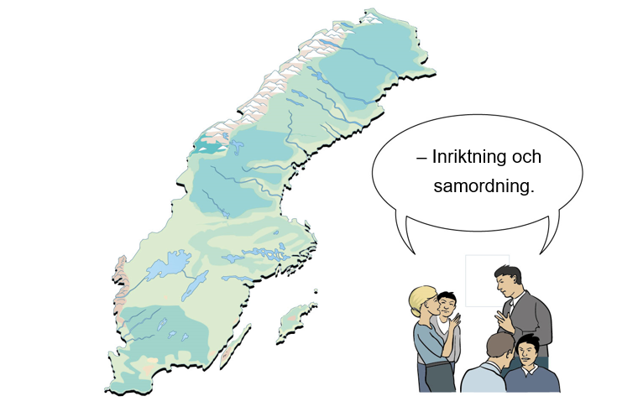
Ett aktörsgemensamt språk
Version 2020-01-21
Notes:
För att förstå varandra behöver aktörerna mena samma sak när ett specifikt ord används. Man behöver bli ”tvåspråkig” för att både kunna använda den egna organisationens språk och det aktörsgemensamma. Några termer är särskilt viktiga: inriktning, samordning, ledning och samverkan.
I Gemensamma grunder för samverkan och ledning är termerna inriktning och samordning centrala. Definitionerna av dessa termer sätter fokus på vad som ska uppnås .
Fördelen med att beskriva inriktning och samordning som effekter är bland annat att tydligt uttrycka vad själva syftet är med samverkan och ledning. Det motverkar en inåtblickande syn som fokuserar på aktiviteter istället för på det som ska åstadkommas (effekterna).

Slide 14
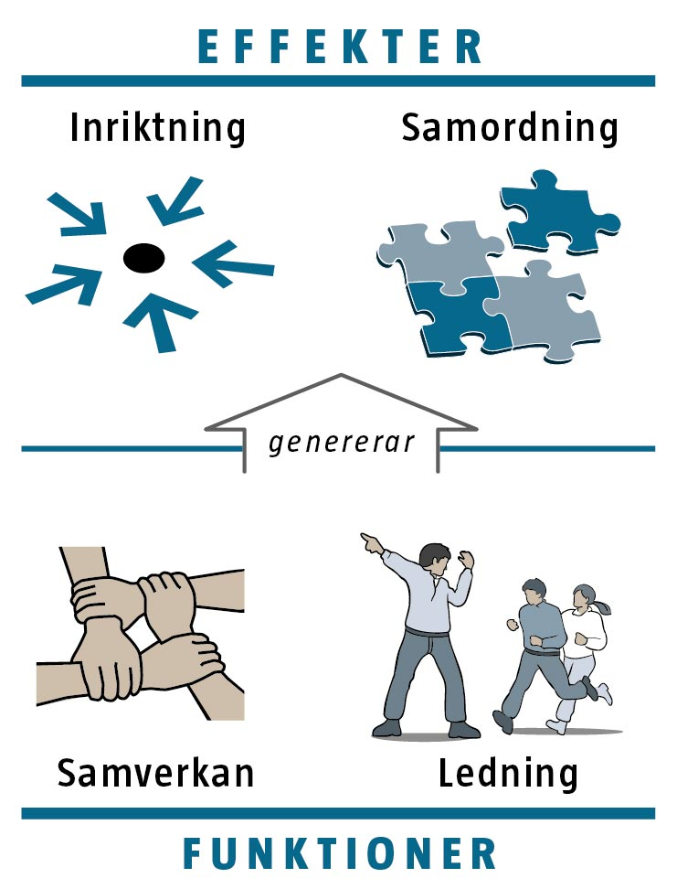
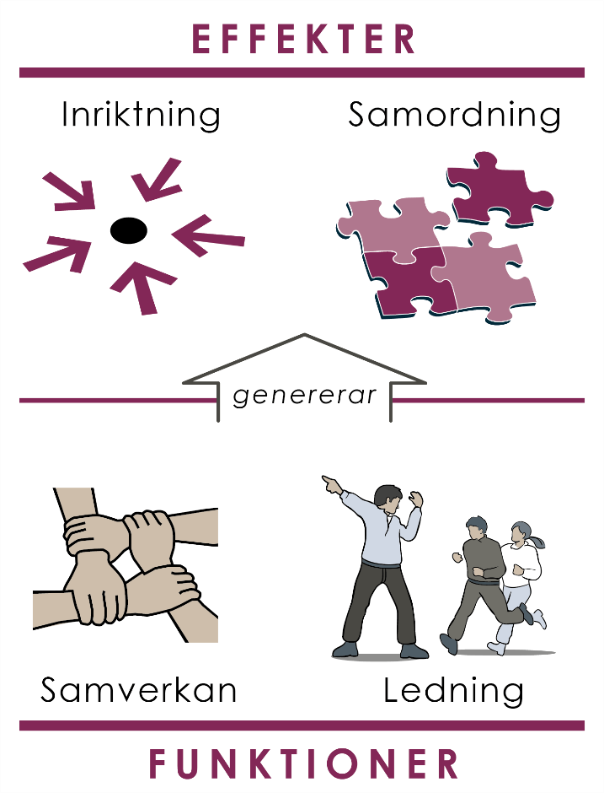
Viktiga termer
Version 2020-01-21
Notes:
Enkelt uttryckt handlar hanteringen av samhällsstörningar ytterst om att omsätta aktörernas förmåga till effekt på bästa sätt. Om samhällets samlade resurser ska kunna användas på bästa sätt behöver de kunna uppnå inriktning och samordning. Inriktning och samordning är att se som effekter. Inriktning och samordning kan då åstadkommas bland annat genom funktionerna samverkan eller ledning.
Inriktning är orientering av tillgängliga resurser mot formulerade mål. Inriktning är en effekt av ledning och/eller samverkan, hos de resurser som hanterar samhällsstörningar. Varje aktör har alltid en egen inriktning. När flera aktörer fungerar tillsammans finns det också en aktörsgemensam inriktning.
Samordning är anpassning av aktiviteter och delmål så att tillgängliga resurser kommer till största möjliga nytta. Samordning är en effekt av ledning och/eller samverkan hos de resurser som hanterar samhällsstörningar. Samordning handlar om att aktörer inte ska vara i vägen för varandra, och hjälpa varandra där det går.
Ledning är den funktion som, genom att en aktör bestämmer, åstadkommer inriktning och samordning av tillgängliga resurser. Ledning förknippas ofta med hierarkier och enskilda organisationer, men kan också ske i aktörsgemensamma situationer. Ledning kan grundas i mandat (juridisk grund) eller i överenskommelse (social grund).
Samverkan är den funktion som, genom att aktörer kommer överens, åstadkommer inriktning och samordning av tillgängliga resurser.
Med dessa definitioner blir det tydligare vad vi vill uppnå i det aktörsgemensamma arbetet – att fokusera på effekten. I de gemensamma grunderna använder vi framförallt termerna inriktning och samordning eftersom det sätter fokus på effekten som ska uppnås med hjälp av samverkan eller ledning. Filmtips där Olof Ekman, forskare och utvecklare på MSB, berättar om innebörden i termerna inriktning, samordning, samverkan och ledning:. Inriktning och samordning som effekter

Slide 15
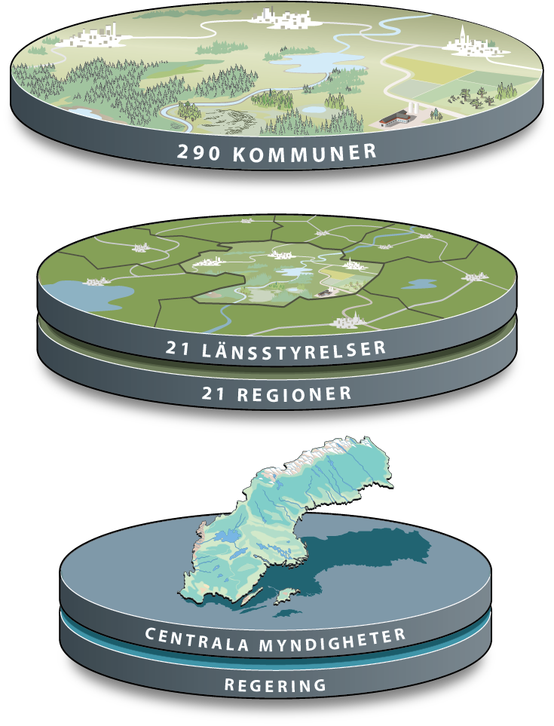
Den svenska modellen för att hantera samhällsstörningar
Lokal nivå
Kommuner
Regional nivå
Länen och regionerna brukar ses som den regionala nivån.
Nationell nivå
Riksdag, regering och
myndigheter.
Internationell nivå
EU, FN, bilaterala avtal m.m.
Version 2020-01-21
Notes:
Kap 4 Den svenska modellen
Först några grundläggande fakta om hur samhället är uppbyggt för att lägga en grund för det vi ska tala om framöver: Vi har tre samhällsnivåer. Till dessa tre nivåer tillkommer förstås även den internationella nivån. Den dimensionen kommer vi inte att fördjupa oss i denna presentation, fokus ligger på hanteringen i Sverige. Det är ändå viktigt att känna till att vi enligt internationella avtal i kris- och olyckssammanhang måste samarbeta andra länder oaktat om de är med inom EU eller inte. Det gäller t.ex. avtal och regelverk inom energiområdet eller hälso-/smittskydd. Överenskommelser som finns t.ex. inom IEA, International Energy Agency, kring hanteringen av oljekriser
Alla aktörer i samhället har olika roller, ansvar och mandat. Detta ska vi inte fördjupa oss i denna presentation, men i Gemensamma grunder för samverkan och ledning vid samhällsstörningar finns en genomgång av aktörer, roller och ansvar och regelverk som styr hanteringen av samhällsstörningar.

Slide 16
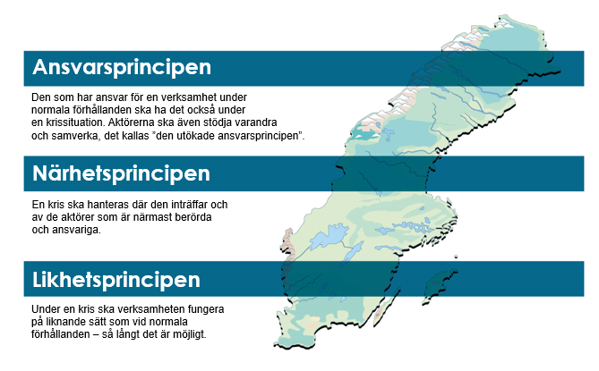
Tre viktiga principer
Närhetsprincipen
Likhetsprincipen
Version 2020-01-21
Notes:
Svensk krishantering bygger på tre principer – ansvarsprincipen, likhetsprincipen och närhetsprincipen (se text i bilden):
Ansvarsprincipen innebär att den som har ansvar för en verksamhet i normala situationer också har motsvarande ansvar vid en störning i samhället. Regeringen har tydliggjort att ansvarsprincipen även innebär att alla aktörer som berörs av en störning, direkt, indirekt eller som kan bidra till att hantera konsekvenserna har ett ansvar att agera även i osäkra lägen.
Ansvarsprincipen innebär också att aktörerna ska stödja och samverka med varandra, detta brukar kallas den utökade ansvarsprincipen.
• Ansvarsprincipen innebär att den som har ett ansvar i normala situationer har motsvarande ansvar inför och under olyckor och kriser.
• Samverkansprincipen innebär att aktörer som berörs av en kris ska samverka med varandra för att säkerställa god samordning och effektivt resursutnyttjande.
• Handlingsprincipen innebär att aktörerna ska agera proaktivt och vidta nödvändiga åtgärder även i osäkra situationer med brist på information.
Kritik mot närhetsprincipen – aktörerna tenderar att uppfatta principen som en signal om försiktighet och att undvika att lägga sig i andra aktörers arbete.
Kritik mot likhetsprincipen – ger signal om att avvakta med att anpassa organisation och arbetssätt till aktuella behov vid händelsen.

Slide 17
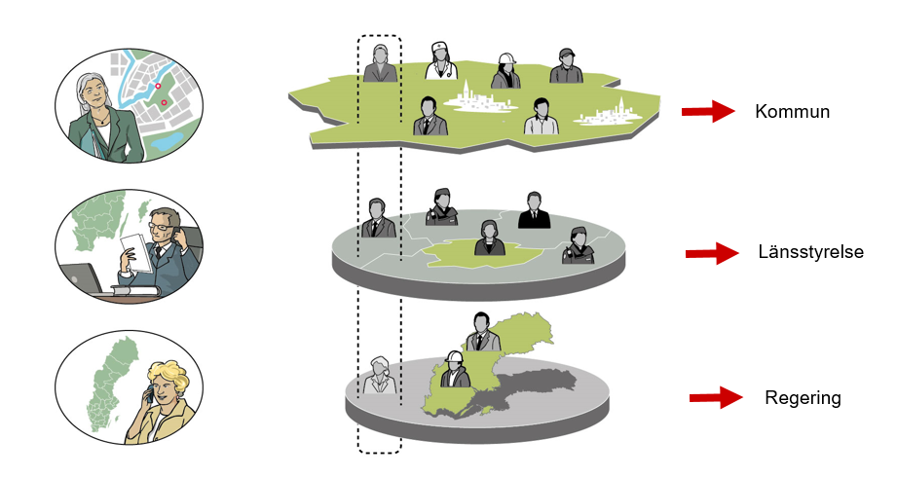
Geografiskt områdesansvar
Version 2020-01-21
Notes:
Även principen om geografiskt områdesansvar är viktigt att nämna eftersom det är något vi kommer att återkomma till (när vi pratar om aktörsgemensamma former). Det är ansvar att verka för att samordningen fungerar mellan alla som är inblandade i hanteringen.
Kommunerna har det geografiska områdesansvaret i kommunen,
länsstyrelserna i länet och
regeringen för hela landet.
Hur ansvaret ser ut och vad det innebär är olika på de olika nivåerna.

Slide 18
Kopplingen till höjd beredskap och civilt försvar
Gemensamma grunder baseras på nuvarande lagstiftning.
Förmågan att hantera samhällsstörningar i fred ger grundläggande förmåga att hantera samhällsstörningar vid krigsfara och krig.
Gemensamma grunder för samverkan och ledning utgör grunden vid alla typer av samhällsstörningar, även vid höjd beredskap.
Version 2020-01-21
Notes:
Höjd beredskap: Regler, förhållningssätt och arbetssätt under höjd beredskap, det vill säga vid krigsfara och krig, är i stort desamma som för krisberedskapen i fred.
Utöver denna grundberedskap finns det vid höjd beredskap ett regelverk som kompletterar och till viss del ersätter det vanliga. Regeringens befogenheter och mandat är dessutom utvidgade under höjd beredskap och Regeringsformen ger möjligheter till utökade befogenheter för enskilda myndigheter.
-Vilken koppling finns mellan civilt försvar och gemensamma grunder för samverkan och ledning vid samhällsstörningar?
Gemensamma grunder för samverkan och ledning innehåller förhållningssätt och arbetssätt som baseras på nuvarande lagstiftning. Förmågan att hantera samhällsstörningar i fred ger grundläggande förmåga att hantera samhällsstörningar vid krigsfara och krig.
Således utgör Gemensamma grunder för samverkan och ledning grunden vid alla typer av samhällsstörningar, även vid höjd beredskap (se t.ex. ”Grundsyn för planering av totalförsvaret”).
I samband med den återupptagna planeringen av civilt försvar kommer arbetssätten i Gemensamma grunder för samverkan och ledning successivt att vidareutvecklas.

Slide 19
FÖRHÅLLNINGSSÄTT
Notes:
De gemensamma grunderna handlar inte bara om kunskap om hur samhället fungerar, regelverk och lagar. Det handlar också om vår inställning till hur vi agerar tillsammans. Det kan kallas attityder eller förhållningssätt. Vi pratar om ett ”Sätt att tänka”.

Slide 20
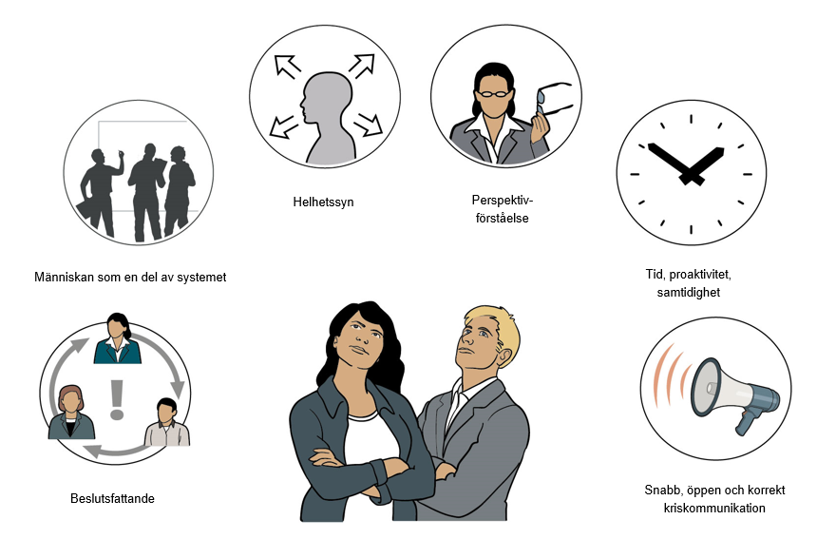
Gemensamma förhållningssätt
Version 2020-01-21
Notes:
Kap 5 - 10
I grunderna finns det några förhållningssätt som kommer att underlätta den gemensamma hanteringen, de är indelade i de här huvudrubrikerna:
Ha en helhetssyn på det som ska skyddas, på vilka hjälpbehov som finns, på resurser och på effekter av olika sätt att agera.
Se olika perspektiv för att förstå hela skeenden och identifiera flera behov.
Att fatta beslut i en medveten process, gärna tillsammans med andra.
Ta hänsyn till människan som en del av systemet.
Ta hänsyn till tidsskalor, proaktivitet och samtidighet.
Ha snabb, tidig öppen och korrekt kriskommunikation.
TIPS! Om du har kort om tid för din presentation kan du välja att bara visa denna bild när du pratar om förhållningssätten. Bilderna 23-40 kan du visa om du vill fördjupa dig i något av förhållningssätten.

Slide 21
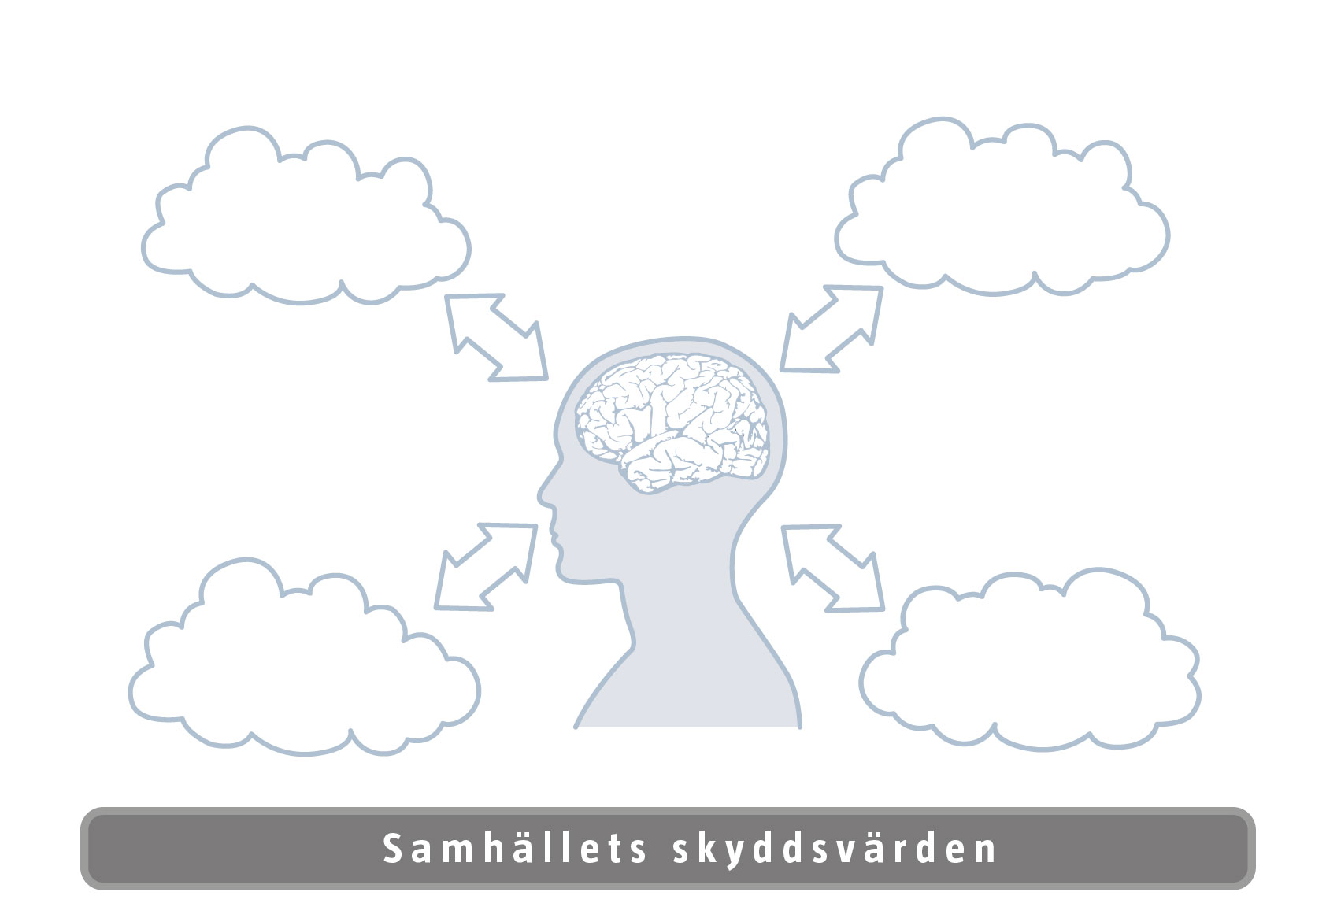
Ha en helhetssyn som utgår från det som ska skyddas
Var får tidiga
åtgärder störst
effekt?
Vem kan ha nytta
av den info och de
resurser jag har?
Vad har hänt,
vilka behov och konsekvenser kan uppstå?
Vem kan ha info
och resurser som jag
kan ha nytta av?
Version 2020-01-21
Notes:
Kap 5 Helhetssyn
Ett centralt förhållningssätt är att ha en helhetssyn, vilket innebär att känna ansvar för mer än den egna uppgiften. Att se sin egen och andra aktörers hanteringar som en helhet. Och bidra till att helheten använder samhällets samlade resurser effektivt.
Tänk igenom:
Skeendet - Vad har hänt, vilka behov och konsekvenser kan uppstå?
Behoven - Vem kan ha info och resurser som jag kan ha nytta av?
Resurserna - Vem kan ha nytta av den info och de resurser jag har?
Effekterna - Var får tidiga åtgärder störst effekt?
Till dig som utbildar:
Denna bild gör det möjligt att animera texten i varje tankemoln.

Slide 22
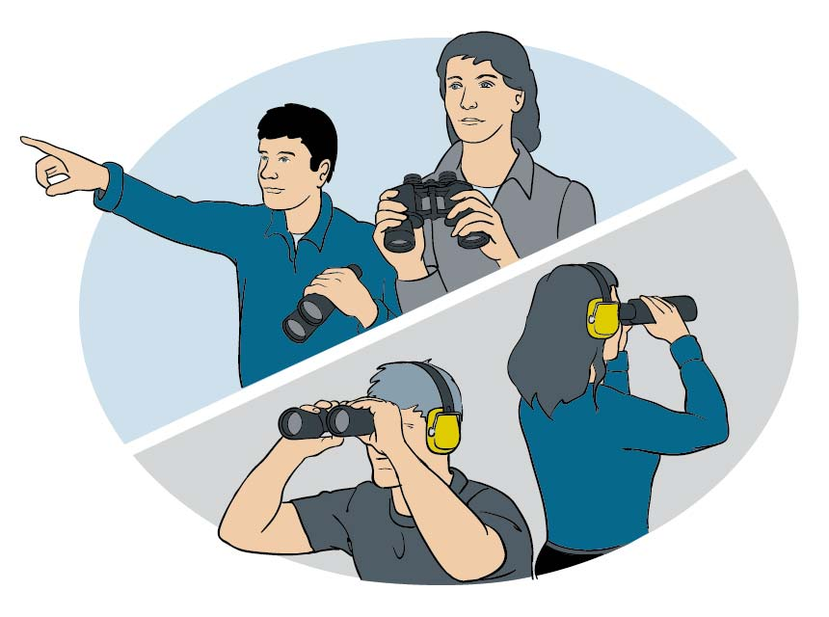
Perspektivförståelse
Ger insikt i vad andra aktörer behöver, och vad de kan bidra med.
Ökar möjligheten till ett lyckat gemensamt agerande.
Version 2020-01-21
Notes:
Att vara medveten om att aktörer har olika perspektiv av samhällsstörningar ökar möjligheten till ett lyckat gemensamt agerande.
Att förstå andra aktörers perspektiv kan säga något om vad dessa andra aktörer behöver för att utföra sina uppdrag, och om hur dessa aktörer kan bidra till andras uppdrag.
En god förståelse för varandras perspektiv och värdegrunder bör utvecklas redan i planeringsarbetet för att ge en gemensam nyttoeffekt.

Slide 23
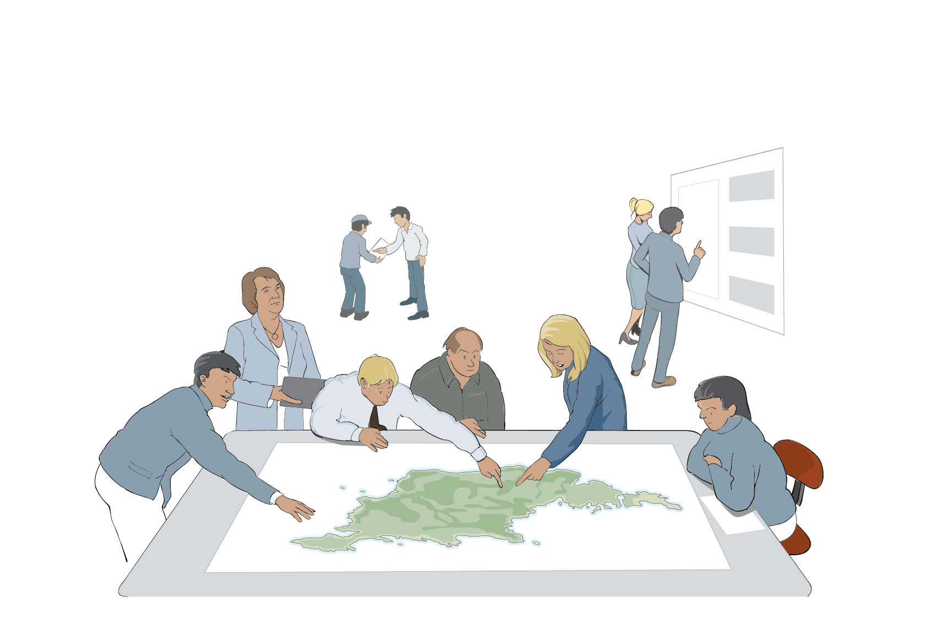
Se människan som en del av systemet
Version 2020-01-21
Notes:
Kap 7 Människors samspel i grupp och ledarskap
I det aktörsgemensamma arbetet behöver personer, grupper och organisationer bygga upp förtroende för varandra. Det kan tyckas som en självklarhet men det är viktigt att arbeta med att bygga upp förtroende, i det dagliga arbetet, med andra aktörer.
Det som det här avsnittet vill peka på är att vi behöver se ”människan som en del av systemet”. Att ha med sig i arbetet att hur människor, både individer och grupper påverkar och påverkas av varandra.
Några aspekter som vi pekar på här är att goda samarbeten och relationer växer ofta fram över tid. Men det finns också sätt att bygga upp förtroende i tillfälligt sammansatta grupper, som ju ofta är fallet vid samhällsstörningar där människor som inte är vana vid att arbeta med varandra ska samarbeta.
Men i en tillfälligt sammansatt grupp kan så kallad snabb tillit uppstå, det innebär att man agerar som om tillit redan finns. Snabb tillit utvecklas bättre om man till exempel aktivt lyfter fram synpunkter från medlemmar som har kunskap om och erfarenhet av liknande situationer som den man nu står inför.

Slide 24
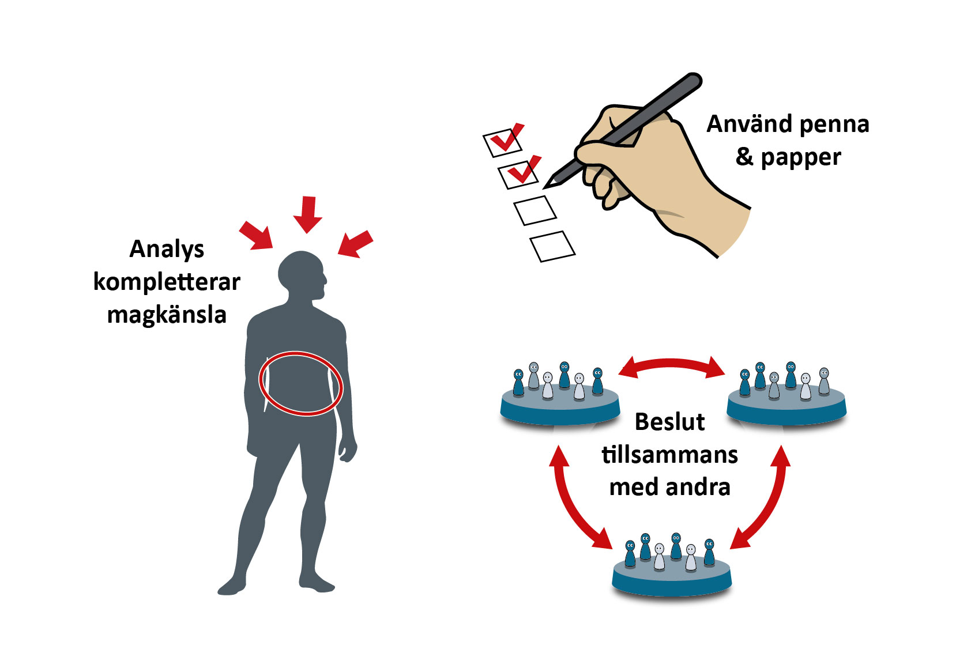
Fatta beslut enligt en medveten process
Version 2020-01-21
Notes:
Kap 8 Medvetet beslutsfattande Ibland är det bråttom att fatta beslut. Då kan det vara frestande att gå på sin intuition, magkänslan. Problemet med intuition är att den använder sig av den erfarenhet som vi har i minnet, antingen medvetet eller omedvetet. Ju mindre erfarenhet vi har, desto större är risken att vi fattar beslut som riskerar att få olyckliga konsekvenser.
Så långt du kan bör du fatta beslut
i en medveten process som är transparent och kommunicerbar, även om det tar tid och är jobbigt
”med penna och papper”, eftersom det bidrar till att tänka analytiskt och hjälper till att hålla ordning på mycket information
tillsammans med andra människor, så att ni kan hjälpas åt att upptäcka felaktigheter och missuppfattningar.
Vid beslutsfattande under samhällsstörningar finns inte alltid möjlighet att identifiera och värdera olika alternativ. Istället får man ofta fokusera på att hitta en tillräckligt bra lösning på ett problem. Det är viktigt att komma ihåg att magkänslan inte kan stängas av och att beslutsfattare alltid är begränsat rationella.
Filmtips där Olof Ekman, forskare och utvecklare på MSB, berättar om beslutsfattande i aktörsgemensamma sammanhang: Medvetet beslutsfattande

Slide 25
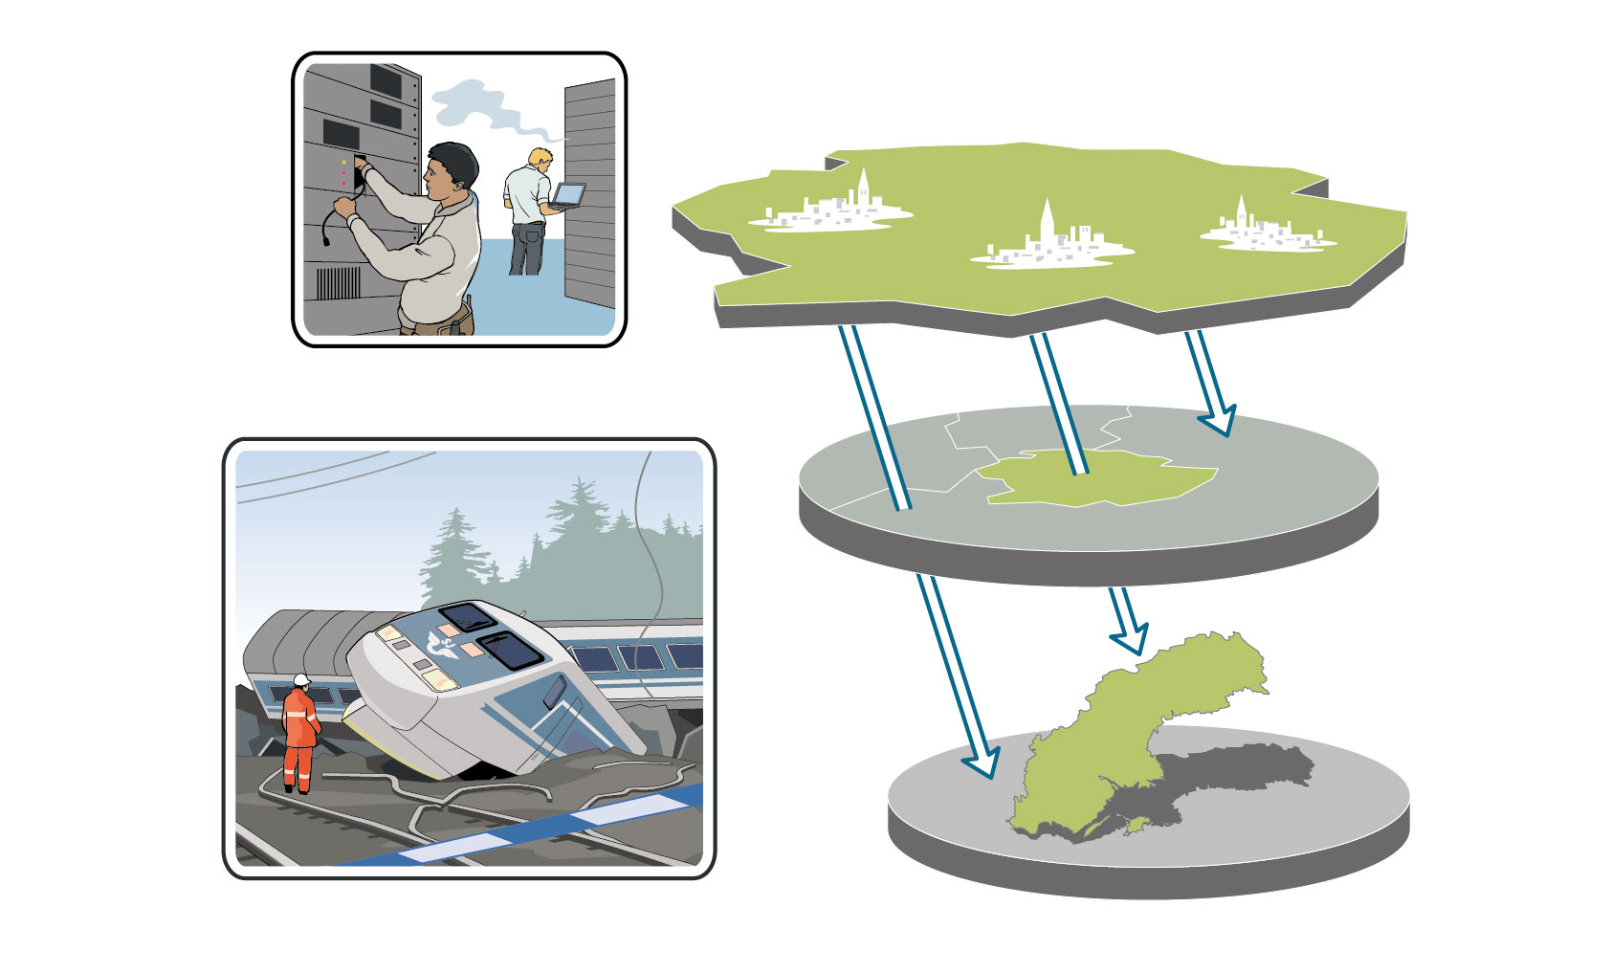
Tänk på olika tidsperspektiv – hantera och planera samtidigt
Version 2020-01-21
Notes:
Kap 9 Tid, proaktivitet och samtidighet
Tid: Flera tidsskalor måste hanteras samtidigt vid en samhällsstörning, de behov som måste tillgodoses i början är inte desamma som de som behöver tillgodoses längre fram. För åtgärder som tar lång tid att starta upp kan det betyda att man måste fatta beslut om att sätta dem i verket innan det behov som ska tillgodoses har uppstått. Detta går förmodligen bara om man snabbt bygger upp den organisation som behövs för att uppmärksamma också det långsiktiga. Ofta klumpar man ihop behoven i tre olika kategorier:
omedelbara behov
behov på medellång sikt
behov på lång sikt.
Samhällsstörningars natur avgör vilken uppdelning som är lämplig, men behoven att agera utifrån olika tidsskalor finns alltid.
Filmtips där Olof Ekman, forskare och utvecklare på MSB, berättar om tidsaspekterna vid hanteringen av en samhällsstörning och vikten av att ta initiativ och agera tidigt:
Tid som kritisk faktor

Slide 26
Integrerad kriskommunikation i hantering av samhällsstörningar – allas ansvar
Inkluderar systematiskt människors upplevelser, reaktioner, frågeställningar och behov samt mediers rapportering.
Utgår från:
- händelseutvecklingen påverkar människors kommunikationsbehov
- samtidigt kan människors och mediers agerande få påverkan på samma händelseutveckling (positivt och negativt).
Motverkar att kommunikation blir ett separat spår.
Version 2020-01-21
Notes:
När vi arbetar integrerat med kommunikationen i hanteringens alla steg och när alla roller och funktioner tar ansvar för det kommunikativa perspektivet blir effekten att får vi i bedömningsarbetet får en mer komplett bild av vad som ska uppnås och bättre styrning av tillgängliga resurser och vi undviker att kommunikation blir ett separat spår. Mervärdet vi får i åtgärdsarbetet är att aktörerna:
hjälps åt att kommunicera avgörande budskap, utifrån vad som ska uppnås.
ger svar på de frågor som berör målgrupperna mest.
ger en samstämmig bild av vad som sker.
identifierar kommunikationsbehov som ingen enskild aktör har ett tydligt ansvar för.
Om kommunikatörerna arbetar separat med att bedöma situationen, göra prioriteringar och sätta mål finns risk att samsyn kring de viktigaste frågorna uteblir, eller att aktörerna missar viktiga frågor i hanteringen. Ett integrerat arbetssätt i bedömnings- och inriktningsarbetet ger alltså en aktörsgemensam inriktning och samordning som sätter ramarna för hela hanteringen och ger en gemensam utgångspunkt.
Arbetar vi integrerat så tar vi systematiskt höjd för människors upplevelser, reaktioner, frågeställningar och behov samt mediers rapportering.
Vi utgår från att händelseutvecklingen påverkar människors kommunikationsbehov, samtidigt kan människors och mediers agerande få påverkan på samma händelseutveckling. (positivt och negativt)
Och genom detta förhållnings- och arbetssätt så motverkar vi att kommunikation blir ett separat spår (vilket är en uppgift för alla roller och funktioner).
Stöd för att arbeta integrerat och hur det görs kopplat till helhetsmetoden belyses i kapitlet Arbetssätt.

Slide 27
ARBETSSÄTT
Notes:
Med förhållningssätten och utgångspunkterna som grund kommer vi till hur vi gör – agerar - i aktörsgemensamma situationer. Det beskrivs genom följande arbetssätt eller ”sätt att göra”.

Slide 28
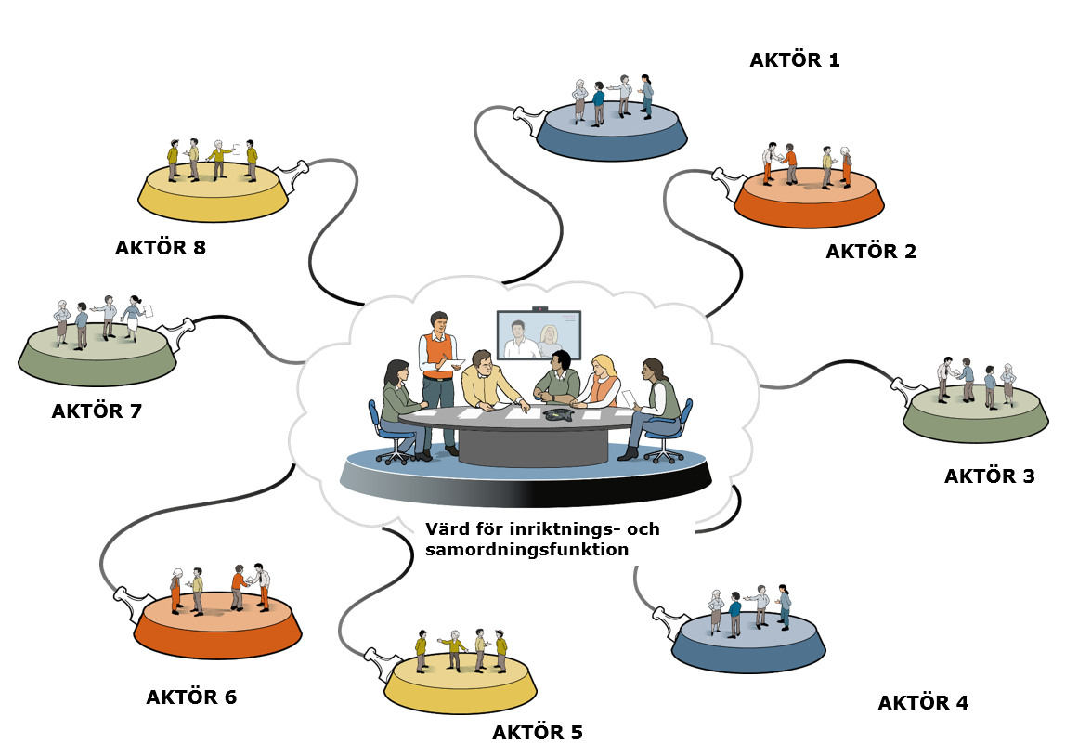
Aktörsgemensamma former
Version 2020-01-21
Notes:
Kap 11 Aktörsgemensamma former Detta material beskriver aktörsgemensamma former för samverkan och inte interna organisatoriska former.
Alla aktörer som är med och hanterar samhällsstörningar måste enkelt kunna komma i kontakt med varandra och hitta effektiva sätt att träffa överenskommelser. Enhetliga och gemensamma samverkansformer, liksom ett gemensamt språkbruk, underlättar kontakter mellan aktörer och förståelsen för varandras roller.
Bilden visar hur olika aktörer ingår i en inriktnings och samordningsfunktion med en representant, och kopplingen till sin egen organisation. Inriktnings- och samordningsfunktion består av representanter från flera aktörer.
Formerna kan beskrivas som en plattform för dialog, där berörda aktörer åstadkommer inriktning och samordning genom exempelvis överenskommelser. De har utformats så att de underlättar samverkan mellan aktörer och stöds av helhetsmetoden.
Förutsättningarna för inriktning och samordning måste förberedas och vara etablerade i det dagliga arbetet genom bland annat möten, planering, utbildning och övning.
Filmtips där Olof Ekman, forskare och utvecklare MSB, berättar om samverkansformerna:
Aktörsgemensamma former för inriktning och samordning
Viktigt: Syftet med aktörsgemensamma former för samverkan är att träffa överenskommelser om inriktning och samordning för att samordnat hantera konsekvenserna av samhällsstörningar och utnyttja samhällets resurser effektivt. I boken ”Gemensamma grunder för samverkan och ledning vid samhällsstörningar” kan du läsa mer om aktörsgemensamma former, s.77-85

Slide 29
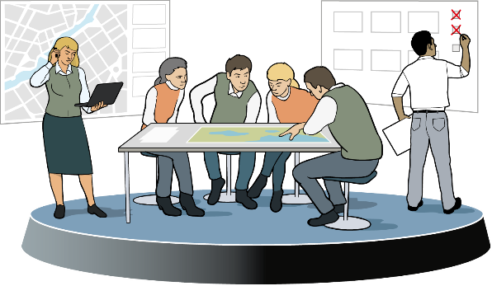
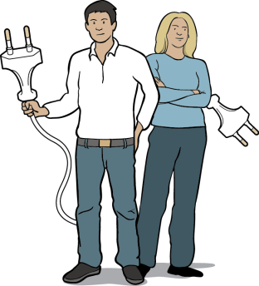
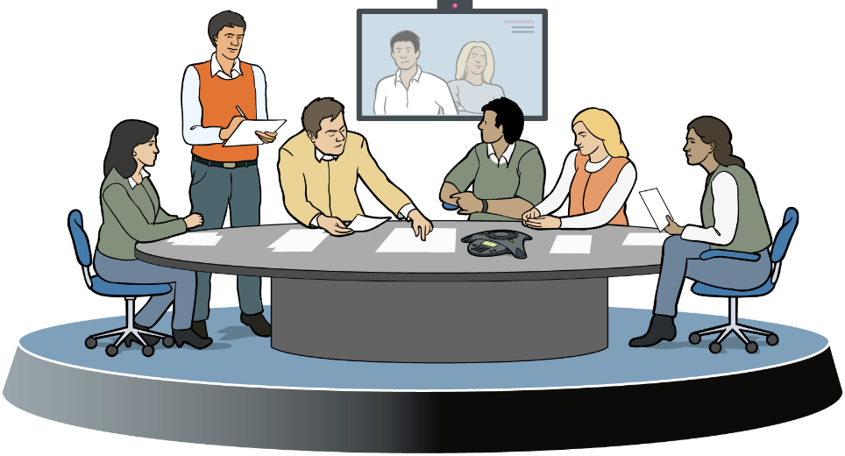
Etablera gemensamma former
Stöd
Kontakt
Inriktnings- och
samordningsfunktion
Version 2020-01-21
Notes:
I de gemensamma grunderna beskrivs de viktigaste former som behövs, dessa kan kallas olika, det viktiga är att ha en gemensam syn på uppgift och roller för dessa tre former. Det är viktigt att formerna är etablerade i det dagliga arbetet.
En inriktnings- och samordningskontakt: Det är en form för att etablera kontakter i det aktörsgemensamma arbetet.
En inriktnings- och samordningsfunktion: Den kan liknas vid en plattform för dialog, där aktörer träffas fysiskt eller virtuellt (telefon/video/webbmöten). Tanken är att funktionen ska vara flexibel, representanter för olika aktörer möts för att träffa överenskommelser om aktörsgemensam inriktning och samordning.
Ett stöd (till inriktnings- och samordningsfunktionen): Det är en grupp som bereder underlag till överenskommelser i funktionen. Det kan ses som en analysenhet som arbetar med omvärldsbevakning, informationsdelning, samlade lägesbilder och tar fram samordnade budskap.

Slide 30
Aktivera när någon aktör anser att det behövs
En aktör initierar funktionen
Värden sammankallar funktionen
Funktionen möts fysiskt eller virtuellt
Ett stöd sammankallas
Version 2020-01-21
Notes:
Bilden visar processen för att initiera en inriktnings- och samordningsfunktion
Kontaktpunkten ska ha hög tillgänglighet och kunna nås dygnet runt, året runt. Ett bra exempel är den TiB (tjänsteman i beredskap) som många myndigheter har, eller motsvarande t. ex. räddningschef i beredskap.
En inriktnings- och samordningsfunktion kan aktiveras när behovet uppstår – alla aktörer får och ska kunna initiera den – det är komplexiteten i den eller de händelser man ska hantera som avgör behovet. Funktionen sammankallas normalt av en aktör med geografiskt områdesansvar (vilket beskrivits tidigare i presentationen) som är värd. I uppgiften ingår att leda och dokumentera möten, erbjuda mötesplats och organisera ett ”stöd” till funktionen. Det ingår även att se till att det finns teknik, uthållighet (och till exempel sambandsplanering, rutiner, tillgänglig personal, lokaler, med mera). Värden ska även bjuda in representanter för offentliga och privata aktörer samt frivilliga resurser. De ska säkerställa att handlingar upprättas på rätt sätt, att föra dagbok och mötesprotokoll, med mera.
Stödet sammankallas och organiseras av värden som också ser till att det finns organisatoriska, personella och tekniska förutsättningar. Det leds av en koordinator och bemannas av värden tillsammans med experter, med flera. Stödet arbetar mer kontinuerligt än en funktion. Flera stöd kan finnas samtidigt, och de kan arbeta på en fysisk plats eller med stöd av olika tekniska lösningar på distans.
Till dig som utbildar: Denna bild är gjord så att du kan lägga in animeringar för varje del.

Slide 31
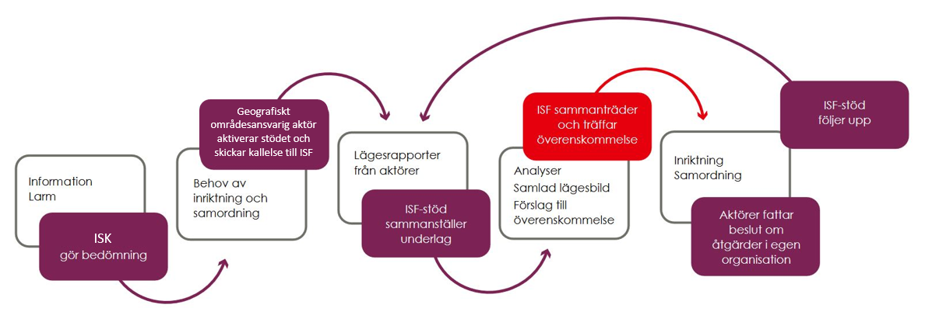
Att initiera och aktivera en inriktnings- och samordningsfunktion
Version 2020-01-21
Notes:
Här är ett exempel på hur ett generellt förlopp för att initiera och aktivera en inriktnings­ och samordningsfunktion (ISF) och
stödet till denna (ISF­-stöd) kan se ut.
En inriktnings- och samordningskontakt (ISK) initierar en inriktnings- och samordningsfunktion (ISF).
Värden aktiverar ISF och stödet till denna (ISF-stöd).
ISF-stödet sammanställer underlag till ISF
ISF träffar överenskommelser
Aktörerna fattar beslut om åtgärder inom ramen för egen organisation
ISF-stödet följer upp

Slide 32
Etablera samverkan i dagliga arbetet
För att åstadkomma inriktning och samordning krävs:
i förväg fastställt handlingsutrymme
förankrade aktörsgemensamma former (tillgänglighet, kontaktytor, nätverk)
att alla aktörer känner ansvar för helheten.
Version 2020-01-21
Notes:
Vid samhällsstörningar kostar det tid och resurser att ta reda på vem man ska samverka med och på vilket sätt. Förutsättningarna för inriktning och samordning är helt beroende av att det finns etablerade former för samverkan i vardagen. Formerna måste alltså förberedas i det dagliga arbetet genom bland annat planering, utbildning och övning. Aktörernas roller måste redan i förväg vara inövade, kända och accepterade.
För att åstadkomma aktörsgemensam inriktning och samordning krävs att:
• aktörerna redan i förväg fastställt handlingsutrymme för sin medverkan
• förankrade former för aktörs­gemensam hantering som till exempel tillgänglighet, kontaktytor och nätverk
• åtgärder för aktörsgemensam hantering är planerade i alla skeden av en händelse; i det förberedande skedet genom exempelvis planering, kunskaps- och nätverksuppbyggnad, vid inriktning och samordning under själva händelsehanteringen samt för lärande i ”efterskedet”
• förhållningssättet om helhet samt helhetsmetoden är väl förankrat hos alla aktörer.

Slide 33
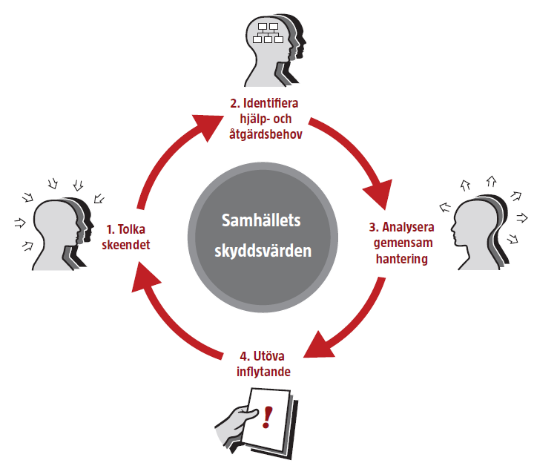
Använd helhetsmetoden tillsammans
Version 2020-01-21
Notes:
Kap 12 Helhetsmetoden
Alla aktörer som är med och hanterar en samhällsstörning måste bedöma behov och prioritera sina resurser. Helhetsmetoden är ett sätt att se behov, resurser och effekter med en helhetssyn. Den ska tillämpas aktörsgemensamt, framför allt av aktörer som har sammanhållande ansvar. Syftet är att åstadkomma samordning och gemensam inriktning genom samverkan, och att använda samhällets samlade resurser så effektivt som möjligt. Det utgår alltid ifrån samhällets skyddsvärden (som beskrivits i inledningen av denna presentation).
Helhetsmetoden har fyra steg:
De tre första stegen syftar till att besvara övergripande frågor om hanteringen. Det fjärde steget handlar om att påverka aktörerna att åstadkomma de effekter som behövs.
Tolka skeendet. Vilka är de totala konsekvenserna? Hur påverkar de samhället och hur kan de utvecklas?
Identifiera hjälpbehov och åtgärdsbehov. Vilka är de totala behoven på kort och lång sikt? Vad behöver göras? Vem har ansvar för de olika åtgärderna?
Analysera den gemensamma hanteringen. Hur går det? Får aktörerna ut den samlade effekt som behövs genom sina åtgärder? Behövs det aktörsgemensamt stöd, samordning eller en gemensam inriktning? Hur ska man lösa det?
Utöva inflytande: Påverka aktörer att åstadkomma de resultat som behövs enligt analysen. ”Se till att alla är med på båten”
Filmtips där Olof Ekman, forskare och utvecklare MSB, berättar om helhetsmetoden som ett sätt att se behov, resurser och effekter grundad på en helhetssyn.
Helhetsmetoden

Slide 34
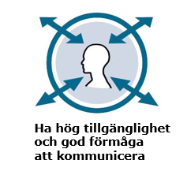
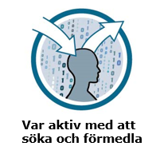
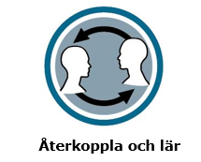
Skapa förutsättningar för att effektivt dela information
Version 2020-01-21
Notes:
Kap 14 Informationsdelning – en förutsättning för att skapa lägesbild
Informationsdelning mellan olika aktörer vid samhällsstörningar är en förutsättning för välgrundade överenskommelser och beslut. Om informationsdelningen dessutom är effektiv och genomtänkt blir det lättare att få ett bra grepp om vad som hänt, om vad som måste göras. Gemensamma förhållningssätt kring informationsdelning som är hållbara över tid och oberoende av teknik är det största framgångsfaktorn.
Informationsdelning är en förutsättning för välgrundade överenskommelser och beslut.
Det är viktigt att:
ha en hög tillgänglighet och god förmåga att kommunicera
arbeta aktivt med att utveckla förståelse och bygga förtroende
vara aktiv med att söka och förmedla information
utveckla informationsdelningen genom återkoppling och lärande.
Genom att komma överens om dessa förhållningssätt har man skapat en bra grund för effektiv informationsdelning.
Filmtips där Jonas Landgren, forskare på Chalmers Tekniska Högskola, berättar om ett antal rekommenderade arbetssätt som främjar effektiv informationsdelning mellan aktörer.
Informationsdelning – en förutsättning för att skapa lägesbild

Slide 35
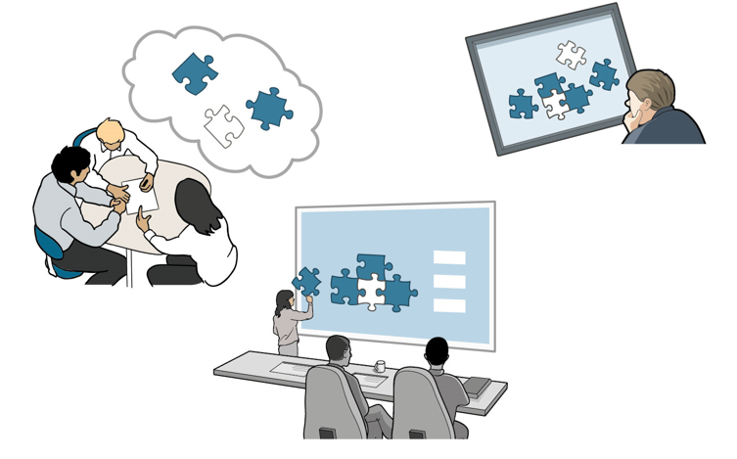
Skapa lägesbilder med ett urval av särskilt viktig information
Version 2020-01-21
Notes:
Kap 15 Lägesbilder ger bättre överblick
Att skapa lägesbilder innebär att en aktör, eller flera tillsammans, systematiskt följer, beskriver och analyserar händelseutvecklingen. Syftet är att underlätta bedömningar av vad som hänt och konsekvenser för att enskilt eller tillsammans kunna vidta lämpliga, och samordnade, åtgärder. En lägesbild är ett urval av särskilt viktiga aspekter från tillgänglig information. Hellre av hög kvalitet, snarare än kvantitet. En lägesbild är ett urval av särskilt viktiga aspekter från tillgänglig information, t.ex. beskrivningar och bedömningar av ett pågående skeende.
Filmtips där Jonas Landgren, forskare på Chalmers Tekniska Högskola, berättar om lägesbilder och vad de bör innehålla för att kunna vidta lämpliga och samordnade åtgärder vid samhällsstörningar.
Lägesbilder ger bättre överblick

Slide 36
Bidra till en helhetssyn med samlade lägesbilder
Version 2020-01-21
Notes:
Samlade lägesbilder består av information från flera aktörers lägesbilder. De skapar överblick och gör det lättare att upprätthålla en helhetssyn. Den samlade lägesbilden kan ge uttryck åt perspektiv som inte nödvändigtvis delas av alla aktörer. Den ska inte ersätta aktörsspecifika lägesbilder utan fungerar som ett komplement på en annan detaljnivå.
Aktiviteter för att skapa samlad lägesbild kan genomföras i en inkluderande process där samtliga aktörer är aktiva, i en mindre grupp aktörer som stämmer av mot övriga aktörer, eller där en aktör tar en ledande roll och utför stora delar av arbetet med avstämningar med övriga aktörer.
Vidare om arbetsmetoden för att skapa samlade lägesbilder med integrerat kommunikativt perspektiv, samt utvecklade mallar återfinns i vägledningen för att integrera kriskommunikation MSB1266. Se även resonemang tidigare i denna presentation.
Fördjupning: Några av er har säkert använt begreppet Gemensam lägesbild, men det är problematiskt för att det för tankarna till att alla aktörer ska se på en samhällsstörning på samma sätt. Problematiken har varit att det har gett fel associationer att säga ”gemensam”, då har man istället valt begreppet samlad lägesbild för att ta höjd för att människor tolkar lägesbilder ur sitt eget perspektiv. En samlad lägesbild tar hänsyn till flera perspektiv än det egna, den visar på fler perspektiv. Sedan gör man ändå sina egna tolkningar.

Slide 37
Rekommendationer för att skapa en samlad lägesbild
Se till att det finns ett tydligt syfte.
Se till att aktörerna aktivt bidrar till en helhetssyn.
Fokusera på aspekter av särskild vikt för det aktörsgemensamma.
Undvik dubbelrapportering från aktörerna.
Prioritera samövning av aktörerna för ett sådant gemensamt arbete
Ta med de kommunikativa aspekterna från början.
Version 2020-01-21
Notes:
I de samverkansforum som redan finns eller som är under uppbyggnad är det viktigt att diskutera frågan kring hur samlad lägesbild bör skapas.
Frågan är särskilt viktig för de aktörer som har geografiskt områdesansvar eller sektorsansvar och som troligtvis kommer att ha någon form av koordinerande roll i ett arbete med samlad lägesbild. I de sammanhang där ett större antal aktörer bidrar till en lägesbild bör man ta fram händelsebeskrivningar på ett sådant sätt att onödig dubbelrapportering undviks. Det kan därför vara effektivt att en aktör (till exempel länsstyrelsen) bidrar med en första beskrivning som de övriga aktörerna sedan kan komplettera och vid behov vidareutveckla.
Tänk på följande vid skapande av lägesbild som stöd för aktörsgemensam inriktning och samordning:
• Se till att det finns ett tydligt syfte med att skapa en samlad lägesbild.
• Se till att aktörerna aktivt bidrar till en helhetssyn.
• Fokusera på att lyfta fram aspekter av särskild vikt för det aktörsgemensamma.
• Undvik onödig dubbelrapportering från aktörerna.
• Prioritera samövning av aktörerna för ett sådant gemensamt arbete
• Ta med de kommunikativa aspekterna från början.

Slide 38
Underlätta framtida teknisk samordning
Version 2020-01-21
Notes:
Kap 13 Teknisk samordning för att kunna dela information
I de gemensamma grunderna finns ett avsnitt som översiktligt beskriver några av de grundläggande gemensamma krav som den tekniska miljön för informationsdelning behöver klara av. De ekonomiska och organisatoriska förutsättningarna för teknisk samordning är föremål för vidare utredning på MSB, i samverkan med aktörerna.
Några av de gemensamma kraven är att den tekniska samordningen bör
möjliggöra samverkan i olika flexibelt sammansatta konstellationer av aktörer
ta tillvara gjorda investeringar i befintliga system
hantera olika sekretessnivåer
ta tillvara framtida tekniksprång
hantera såväl vardags- som sällananvändare
vara robust och säker

Slide 39
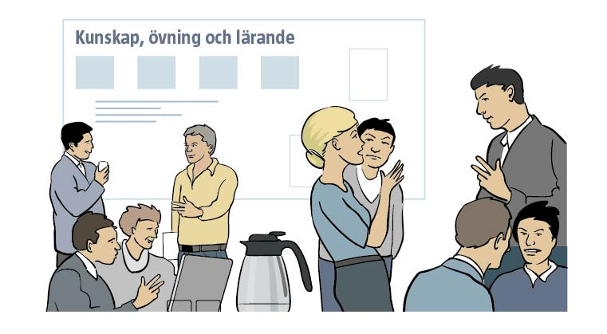
Utbilda, öva och lär utifrån samma mål
Version 2020-01-21
Notes:
Att utbilda och att öva är några av de viktigaste aktiviteterna. Varje organisation behöver en utbildnings- och övningsplan för att utveckla en samlad förmåga eller identifiera brister i förmåga. Kunskapshöjande aktiviteter ska gärna genomföras tillsammans med andra aktörer för att öka den aktörsgemensamma förmågan. Vid planering av övningar ska man utgå från den nationella övningsplanen där det finns en strategi och en process för att samordna och inrikta övningar
Gemensamma mål för kunskapsutveckling kan användas för att organisera olika kunskapshöjande aktiviteter. Det finns mål för sexton kunskapsområden, som följer samma indelning som i Gemensamma grunder för samverkan och ledning vid samhällsstörningar.
Målen utgår från kunskapssynen i det europeiska utvecklingsprojektet Bolognaprocessen. Genom att alla aktörer utgår från samma kunskapssyn och samma kunskapsmodell får vi möjlighet att ställa upp mätbara mål och jämföra utvecklingen över tid. Målen kan mätas på
kunskap och förståelse: att kunna ta till sig och förstå fakta som memorerats (beskriva och förklara)
färdighet och förmåga – att kunna utföra något med hjälp av fakta och kunskap man fått (tillämpa och använda)
värderingsförmåga och förhållningssätt – att kunna dra egna slutsatser samt att kunna producera, planera och generera något nytt (relatera och värdera)
Målen ska läsas utifrån att aktören befinner sig i en utbildningssituation. Efter genomförd utbildning eller annan kunskapshöjande aktivitet ska aktören visa kunskap, färdighet och attityd enligt målen. EXEMPEL:
Kunskapsmål : Inom området helhetssyn ska aktören kunna: ange de värden som ska skyddas i samhället
Färdighetsmål: Inom området helhetssyn ska aktören kunna: identifiera de hjälpbehov som uppstår, på kort och lång sikt, utifrån en helhetssyn
Attitydmål: Inom området helhetssyn ska aktören kunna: värdera underlag för samordnade beslut och gemensamma överenskommelser.

Slide 40
MATERIAL

Slide 41
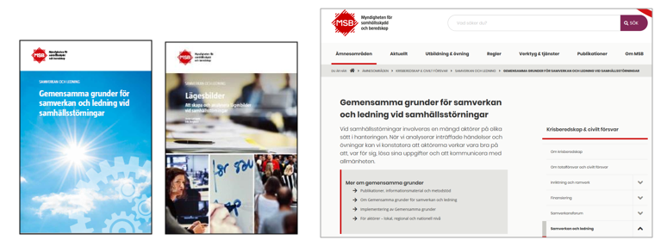
Material msb.se/samverkanledning
Version 2020-01-21
Notes:
Det finns en mängd material på MSBs webbsida.
Böcker i form av: Grundboken och Lägesbildsboken. En sammanfattning och fyra vägledningar – en om aktörsgemensamma former för inriktning och samordning, en vägledning om beslutsfattande i samband med samhällsstörningar och en vägledning om kriskommunikation för ökad effekt vid hantering av samhällsstörningar och en för lokal ISF. Kopplat till Vägledningen för lokal ISF finns också en rad broschyrer, presentationer och lärande exempel.
Där finns också filmer, PPT-presentationer, utbildningsmoduler inklusive handledning, informationsmaterial, webbsända seminarier och ett stöd för utvärdering av tillämpning av gemensamma grunder.
Allt material går att ladda ner från www.msb.se/samverkanledning och publikationerna kan beställas kostnadsfritt från MSB.
Det finns också ett nyhetsbrev att prenumerera via ett mejl till: implementeraSOL@msb.se

Slide 42
www.msb.se/samverkanledning
Notes:
Hitta mer information på MSB:s webbplats www.msb.se/samverkanledning

